Slide 1
有小纤维检查数据+有病理 n=20
有小纤维检查数据+胆囊有标本未送检 n=1 （排除杨宝华MT）
共 n=21
group | n
NGT | 6
IGR | 5
T2DM | 10
去除T2DM，共 n=11
group | n
control | 2
nas<5 | 2
nas>=5 | 7
NAFLD n=9
NAS总分 | n
4 | 2
5 | 3
6 | 2
7 | 2
FIBROSIS | n
F0 | 1
F1 | 4
F2 | 3
F3 | 1

Slide 2
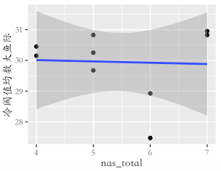
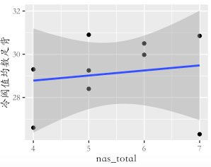
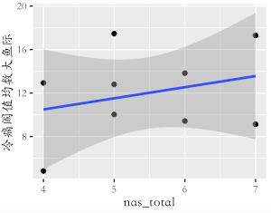
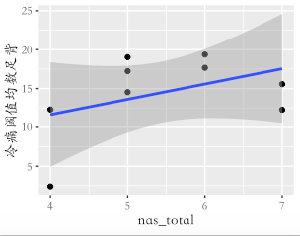
冷阈值均数大鱼际
冷阈值均数足背
冷痛阈值均数大鱼际
冷痛阈值均数足背
较离散
理想趋势：下降

Slide 3
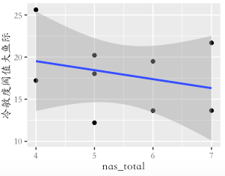
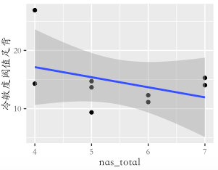
冷阈值-冷痛阈值=冷敏度阈值
冷敏度阈值大鱼际
冷敏度阈值足背
理想趋势：下降

Slide 4
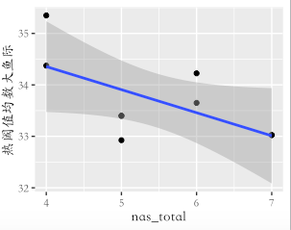
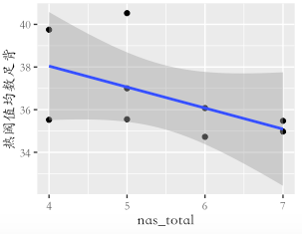
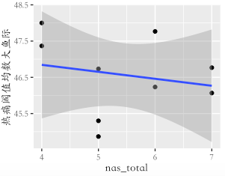
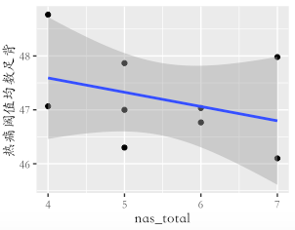
热阈值均数大鱼际
热阈值均数足背
热痛阈值均数大鱼际
热痛阈值均数足背
理想趋势：上升

Slide 5
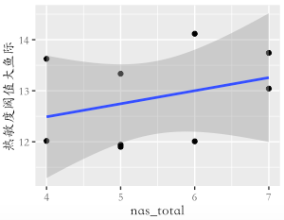
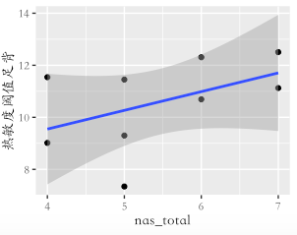
热痛阈值-热阈值=热敏度阈值
热敏度阈值大鱼际
热敏度阈值足背
理想趋势：下降

Slide 6
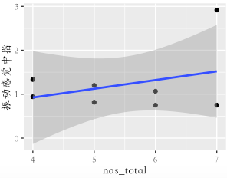
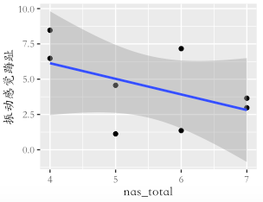
振动感觉-中指
振动感觉-踇趾
理想趋势：上升

Slide 7
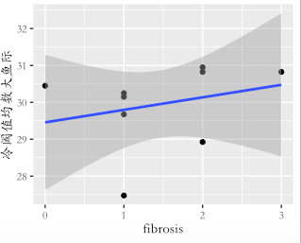
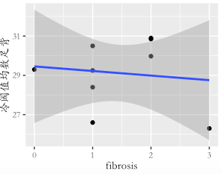
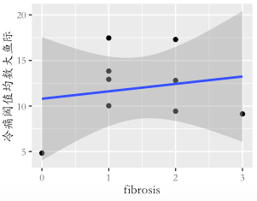
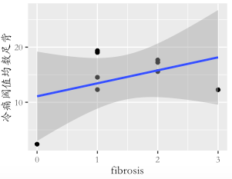
冷阈值均数大鱼际
冷阈值均数足背
冷痛阈值均数大鱼际
冷痛阈值均数足背
较离散
理想趋势：下降

Slide 8
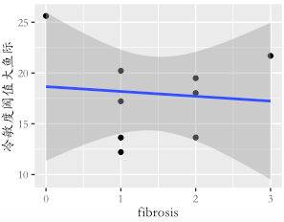
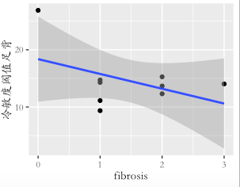
冷阈值-冷痛阈值=冷敏度阈值
冷敏度阈值大鱼际
冷敏度阈值足背
理想趋势：下降

Slide 9
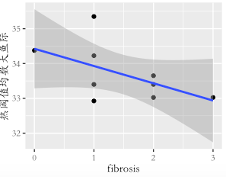
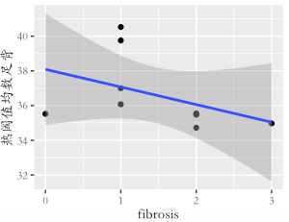
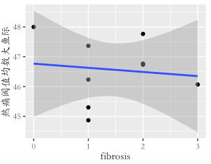
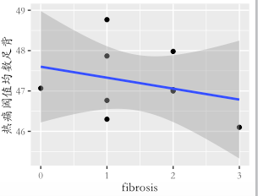
热阈值均数大鱼际
热阈值均数足背
热痛阈值均数大鱼际
热痛阈值均数足背
理想趋势：上升

Slide 10
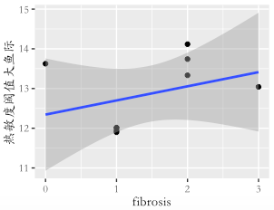
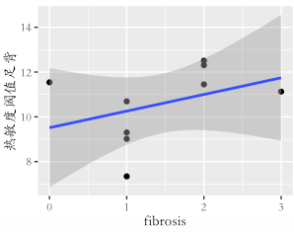
热痛阈值-热阈值=热敏度阈值
热敏度阈值大鱼际
热敏度阈值足背
理想趋势：下降

Slide 11
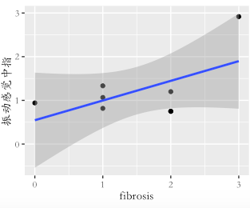
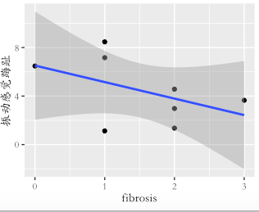
振动感觉-中指
振动感觉-踇趾
理想趋势：上升

